Slide 1
Sociedade Civil e o Empresariado:
Parcerias Estratégicas
Eric Takiy
Paulo Marinho
Rafael Hanashiro

Slide 2
Textos
FISCHER, Rosa Maria. Capítulo 1: Alianças e Parcerias: um caminho para o desenvolvimento
FIGARO, Roseli. Políticas de Comunicação e Cultura: desafios do mundo do trabalho e das organizações do terceiro setor.
MELO NETO, Francisco Paulo; BRENNAND, Jorgiana Melo. Empresas socialmente sustentáveis: o novo desafio de gestão moderna.

Slide 3
Políticas de Comunicação e Cultura:
desafios do mundo do trabalho e das Organizações do Terceiro Setor
de Roseli Fígaro

Slide 4
A comunicação no mundo do trabalho
Papel da Comunicação no trabalho?
* TRANSMISSÃO DE INFORMAÇÃO
* ORGANIZAÇÃO NA PRODUÇÃO
“Cada vez mais a comunicação converte-se em estratégia de produção de hiper-realidade, orquestrada pela mídia. Perde-se a possibilidade de mediação, de intervenção entre os polos envolvidos no processo comunicacionais.” Paiva
* GESTÃO DE PESSOAS
Quais os benefícios da midiatização?
* Atende as demandas; * Simula igualdade; * Colaborativo; * Ritmo de produção; * Identifica falhas no processo.

Slide 5
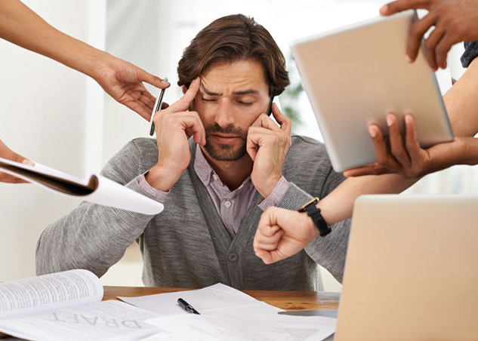
MUDANÇAS DE ATIVIDADES E RITMO DE TRABALHO
"Para os historiadores do contemporâneo, os seres humanos passaram do Tempo dominante da natureza ao Tempo dominado pelo homem e depois ao homem dominado pelo Tempo" (Glezer, 2002, p.23).
PERFIL DO PROFISSIONAL
Adequação dos novos processos e modos de relacionamentos
Relato (executivo da área comercial): “O grande divisor de águas é a da época da comunicação eletrônica. [...] Sou da época do telex. [...] A informatização da comunicação mudou tudo. Hoje está tudo na sua mesa, no seu terminal, você faz tudo.”.
Relato (trabalhador da produção): “Acho que tudo depende da pessoa. Depende do que ele pensa, se ele quer melhorar, se não, se ele não quer… A pessoa fica sendo diferenciada se ele tenta crescer dentro da empresa, entendeu?”

Slide 6
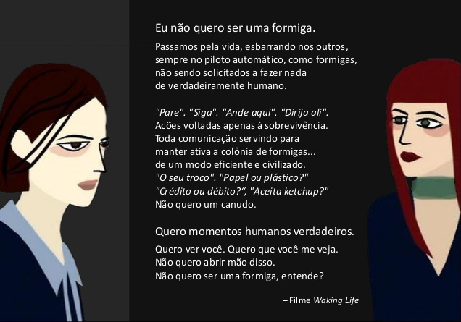
CeNa dE dIáLoGO dO filMe WaKiNG LiFe
Notes:
https://media.giphy.com/media/xT0BKLxOAmhp7xeucw/giphy.gif
https://media.giphy.com/media/xT0BKLxOAmhp7xeucw/giphy.gif

Slide 7
Mundo do trabalho, culturas e identidades
Harvey - taylorista/fordista - produção em massa, linear e parcelado para toyotista, flexíve, polivalente.
Renato Ortiz - fluxos internacionais de mercadorias e grandes marcas.
Stuart Hall - cita sobre identidade nacional
RESPONSABILIDADE SOCIAL DA EMPRESA
DISCURSO POTENCIALIZADO PELA
Empresa Família Estado Organismos Internacionais Insituições Financeiras Mídia
Renúncia Fiscal e
Valor agregado à imagem da empresa
“Por que o Estado deve abrir mão de recursos em favor de uma empresa se a intenção é de que tais recursos cheguem aos mais desprovidos? Por que não fazer o caminho direto Estado-cidadão?”

Slide 8
As organizações do Terceiro Setor
Luis Carlos Merege
*grupo americano: setor dentro da sociedade capitalista;
* grupo europeu: área do social-ativismo, cooperativismo, parte da economia social;
* terceiro grupo: ativismo político, posições ideológicas frente ao Estado e ao mercado.
Sylvia Leser de Mello
* Terceiro setor composto de atividades diversas como econômica, produção, distribuição, consumo, poupança e crédito; Diferencial: É uma AUTOGESTÃO!
“Uma cabeça, um voto”
A autora cita a possibilidade das atividades do Terceiro Setor como negócio e também como amor à humanidade (filantropia);

Slide 9
As organizações daqueles que vivem do trabalho
“Pode-se definir política de comunicação e cultura como um programa de intercenções proposto por instituições civis, pelo Estado, por entidades e /ou grupos privados ou comunitários com o objetivo de suprir carências, abrir perspectivas, promover individual e coletivamente uma determinada comunidade. Ter claro que uma política de comunicação e cultura não supre necessidades apenas materiais, mas, sobretudo, as aspirações intelectuais, humanistas, simbólicas.” Roseli Fígaro
Exemplos:
* Hemeroteca Sindical Brasileira (Convênio entre ECA e a Biblioteca Nacional) - prganização e microfilmagem de acervo de jornais sindicais brasileiros;
* Sindicato dos operários - cita, Foot Hardman, das atividades culturais e de apoio à saúde e à educação da família proletária;
* 1980 - imprensa sindical;
* Rádio Comunitária de Heliópolis - Rede Rádios dos Trabalhadores Rurais.

Slide 10
Alianças e Parcerias:
um caminho para o desenvolvimento
de Rosa Maria Fischer

Slide 11
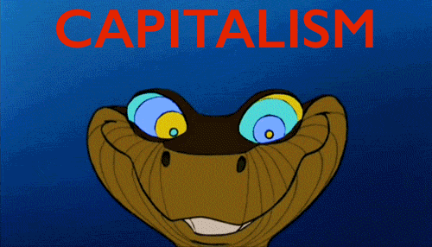
A desigualdade social tornou-se cada vez mais discrepante.
Com o avanço e mazelas do capitalismo, graças a um predomínio de políticas neoliberais (livre mercado, + mercado - estado).
Principalmente após o Ditadura militar, houve a diminuição do poder estatal de mais de vinte anos e, graças a isso, uma iniciativa de liberalização econômica.

Slide 12
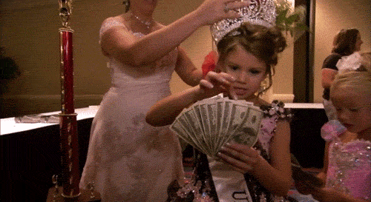
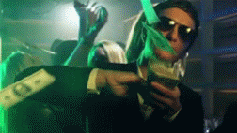
INICIATIVAS DE LIBERALIZAÇÃO ECONÔMICA
Estado cuida da lei da Ordem;
Livre competição do mercado;
(+) MAIS Mercado, (-) MENOS Estado;
Autonomia, interesse da empresas;
Privatizações;
Leis que prejudicam trabalhador.

Slide 13
Alianças e Parcerias
Primeiro setor
Segundo setor
Terceiro setor

Slide 14
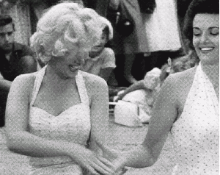
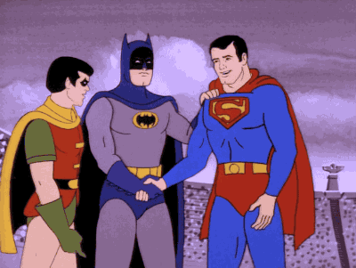
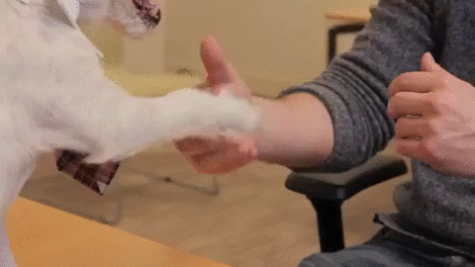
Essa política liberal vigente, abriu espaço para novos atores.
Alianças intrasetoriais a fim de estimular uma sociedade democrática, estabelecendo uma rede de cooperação para atingir objetivos comuns.
Essas parcerias entre as organizações da sociedade civil, mercado buscam, principalmente, suprir uma deficiência das organizações gorvenamentais para promover o desenvolvimento social sustentado.

Slide 15
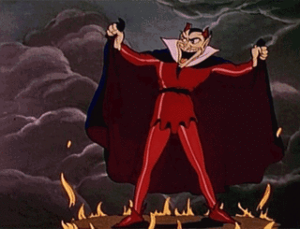
EXEMPLO

Slide 16
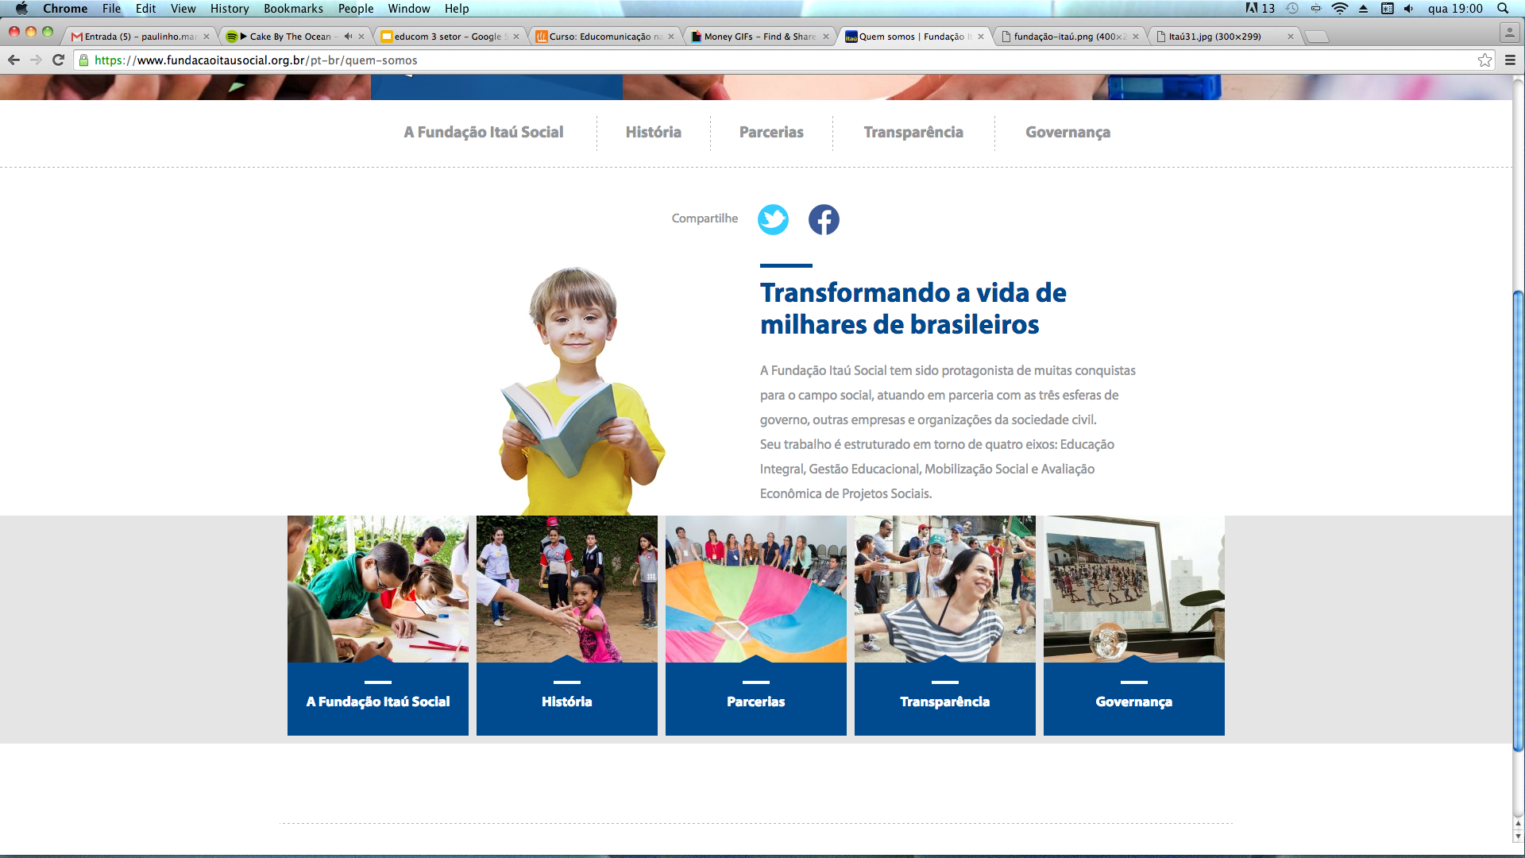

Slide 17
O Desenvolvimento e a Gestão Sustentáveis
e a Responsabilidade Social
de Francisco Paulo Melo Neto e Jorgiana Melo Brennand

Slide 18
Despertar social
1983: Comissão mundial sobre meio ambiente e desenvolvimento (ONU)
1987: Relatório "Nosso futuro comum", Gro Harlem Brundhand
1991: Relatório "Mudando o Rumo: uma perspectiva empresarial global sobre desenvolvimento e meio ambiente", Maurice Strong
Indicadores de um desastre ambiental de grande proporção
Crescente aumento da pobreza e da miséria

Slide 19
Despertar social
Pressão pública de assuntos relacionados à direitos humanos e à impactos da globalização
Novos modelos e técnicas de gestão
Importância de agregar valor econômico e valor social a clientes/parceiros/sociadade
Exercício como vantagem competitiva das empresas
Reputação das marcas para acionistas e stakeholders
Entrada de outros atores: ONGs, Fundações, OSCIPs e Movimentos Sociais

Slide 20
Da preservação do meio ambiente à gestão sustentável
Dimensão Ambiental
Dimensão Social
Preservação do Meio Ambiente
Desenvolvimento Sustentável
Gestão Sustentável

Slide 21
Da preservação do meio ambiente à gestão sustentável
onda verde ---> onda da responsabilidade social lado social tão imediato e permanente quanto o ambiental
Dimensão Ambiental
Dimensão Social
Preservação do Meio Ambiente
Desenvolvimento Sustentável
Gestão Sustentável

Slide 22
Conservação Preservação do Meio Ambiente
Modelo vigente até metade dos anos 80
Comandada por pessoas sem poder real na estrutura organizacional
Pouca atenção
Uso de Marketing para mudar a imagem de descaso ambiental
Cuidado com a imagem
Importância dos custos passados
Valor nos negócios

Slide 23
Desenvolvimento Sustentável
Modelo vigente a partir do Relatório de Brundhard, final da década de 80
" Como conciliar atividade econômica e conservação do meio ambiente? "
" Satisfaz as necessidades do presente sem comprometer a capacidade de as futuras gerações satisfazerem suas próprias "
Cuidado com o meio ambiente
Importância nos custos futuros
Valor ambiental

Slide 24
Gestão Sustentável
Modelo vigente a partir do Relatório de Strong, início dos anos 90 até os dias atuais
Auto-regulação
Instrumentos criados pelo governo
Ecoeficiência
Gerência de custos ambientais e socias em toda cadeia produtiva
Pró-atividade

Slide 25
Gestão Sustentável
Cuidado com o meio ambiente, com o bem-estar dos stakeholders e com a reputação da empresa
Importância nos custos presentes e futuros
Valor social e valor ambiental
" exige comprometimento de toda a empresa com valores humanos: ético, transparência, respeito ao meio ambiente e responsabilidade social "

Slide 26
Responsabilidade Social
Alto poder de impacto na formação da imagem institucional da empresa
Ampliação do campo social de atuação (bem-estar dos empregados ---> qualidade de vida das comunidades)
" a sociedade passou a ser vista não apenas como foco de problemas sociais, mas como novo segmento de oportunidades de negócios "
criação de fundações com braços sociais das empresas
retorno institucional, social e fiscal

Slide 27
A evolução do paradigma da sustentabilidade ambiental
Legislação Ambiental
Certificação Ambiental
Gestão Ambiental
Anos 70
Anos 80
Anos 90

Slide 28
A evolução do paradigma da sustentabilidade ambiental
Legislação Ambiental
Certificação Ambiental
Gestão Ambiental
Exigências da Lei
Adoção e Respeito
Exigências do Mercado
Gerenciar passivos ambientais
Redução nos custos
Produção mais limpa

Slide 29
A evolução do paradigma da sustentabilidade ambiental
Legislação Ambiental
Certificação Ambiental
Gestão Ambiental
Estágios cumulativos e não excludentes!
Denominador comum é a variável ambiental:
Preservação e uso de recursos renováveis

Slide 30
Sustentabilidade Integrada
Alcançar resultados financeiros, sociais e ambientais
Fator de competitividade e diferenciação no mercado
Conjugação da ética ambiental e da ética social
Práticas ambientalistas = Benefícios sociais

Slide 31
Sustentabilidade Ambiental
Sustentabilidade Integrada
Responsabilidade Ambiental: Processos limpos de fabricação, tratamento de efluentes, destinação final de resíduos e monitoramento das emissões
Responsabilidade Ambiental
Responsabilidade Social (redução no impacto ambiental, melhoria da qualidade de vida da população, criação de novos empregos)
Responsabilidade Gerencial (diminuir custo de produção e de matéria-prima, e aumentar vendas pelo aumento do market share e da base de cientes)

Slide 32
Sustentabilidade Ambiental
Sustentabilidade Integrada
Gerenciamento do passivo ambiental, social (efeitos sociais, culturais, políticos e econômicos na comunidade decorrente dos danos causados pela empresa) e seus efeitos na saúde financeira da empresa
Gerenciamento do passivo ambiental

Slide 33
Empresa Social e Sustentavelmente Responsável (SSR)
Percepção das pessoas: Responsabilidade social 70% do governo / 16% das empresas Responsabilidade ambiental 39% do governo / 24% das empresas / 13% das ONGs

Slide 34
Agenda 21 - Eco92
Ecoeficiência (produção + preservação dos recursos + bem-estar social)
Produção e consumo sustentáveis
Responsabilidade social corporativa
Energia renovável
Difusão do conceito de desenvolvimento sustentável
Ótica ambiental + Ótica social = Modelo de sustentabilidade-responsabilidade social

Slide 35
Empresa Socialmente Resp.
Empresa Socialmente Sust.
- investe no social
- atua no varejo
- busca soluções fragmentadas a curto e a médio prazos
- desenvolve projetos pontuais e locais
- tem âmbito de atuação definido pelo seu mercado
* atuação comunitária
- projetos próprios
- problemas sociais específicos e beneficiários claramente definidos
- soluções parciais e globais
- foco na exclusão social
- parceiria com o governo, com outras empresas e entidades do terceiro setor e do setor social
- tem âmbito de atuação definido pelas políticas públicas de fomento da inclusão social
* atuação social

Slide 36
Principais agentes de transformação social
Fundações de empresas
Organizações sem fins lucraticos
"SETOR DA SOLIDARIEDADE"

Slide 37
Mudanças sociais (Silva Melo)
mudança das formas com que os indicadores desenvolvem as vidas (economia - envolvimento de setores excluídos)
modificação de atitudes e valores da comunidade (crenças e valores - nova crença)
criação de mecanismos que introduzam as mudanças desejadas (sistemas sociais - relação comunidade/governo/setor privado)
elevação da qualidade de vida das pessoas (estilo de vida - empoderamento)

Slide 38
FIM. OBRIGADO!

Slide 39
Referências
FISCHER, Rosa Maria. Capítulo 1: Alianças e Parcerias: um caminho para o desenvolvimento. In FISCHER, Rosa Maria. O desafio da colaboração: práticas de responsabilidade social entre empresas e terceiro setor. São Paulo: Gente, 2002, p. 29 – 38.
MELO NETO, Francisco Paulo; BRENNAND, Jorgiana Melo. Empresas socialmente sustentáveis: o novo desafio de gestão moderna. Rio de Janeiro: Qualitymark, 2004, pags. 15 a 26 (Capítulo 2) e 49 a 90 (Capítulos 4 e 5).
FIGARO, Roseli. Políticas de Comunicação e Cultura: desafios do mundo do trabalho e das organizações do terceiro setor. In: COSTA, Maria Cristina C. (Org.) Gestão da Comunicação: Terceiro Setor, Organizações não Governamentais, Responsabilidade Social e Novas Formas de Cidadania. São Paulo: Atlas, 2006, p. 54 – 72.

